Slide 1
Ρομποτική
Από Κατερίνα Ονουφρίου
Στ΄2

Slide 2
Ρομποτική είναι….
Ο όρος ρομπότ πρωτοεμφανίζεται σε ένα θεατρικό έργο επιστημονικής φαντασίας του Τσέχου συγγραφέα Κάρελ Τσάπεκ το 1921 και προέρχεται από τη σλαβική λέξη robota που σημαίνει εργασία. Η αυτοματοποίηση της παραγωγικής διαδικασίας στις βιομηχανίες μαζικής παραγωγής αντικαθιστά τους ανθρώπους με εξειδικευμένες μηχανές που εκτελούν μια προκαθορισμένη σειρά κατεργασιών στα προϊόντα που παράγονται. Στόχος της αυτοματοποίησης, η οποία γίνεται εφικτή με την ανάπτυξη της επιστήμης και της τεχνολογίας τον 20ό αιώνα, είναι η αυξημένη παραγωγικότητα, η βελτιωμένη ποιότητα, η αύξηση του κέρδους των επιχειρήσεων αλλά και η ελεγξιμότητα των μέσων παραγωγής.

Slide 4
Ρομποτική επίσης είναι...
Το 1961 κατασκευάζεται και τίθεται σε λειτουργία το πρώτο βιομηχανικό ρομπότ. Σύμφωνα με έναν ευρέως αποδεκτό ορισμό, χρονολογούμενο από το 1980, ένα βιομηχανικό ρομπότ είναι μια επαναπρογραμματιζόμενη μηχανή σχεδιασμένη να μετακινεί αντικείμενα, εργαλεία ή διατάξεις μέσω μιας ποικιλίας προγραμματιζόμενων κινήσεων, για την εκτέλεση εργασιών. Ο ορισμός αυτός αντανακλά την τρέχουσα χρήση των ρομπότ στη βιομηχανία, η οποία αποτελεί έναν αναπτυγμένο και ώριμο τομέα εφαρμογής της ρομποτικής τεχνολογίας και των προϊόντων της. Τυπικές εφαρμογές τους στη βιομηχανία περιλαμβάνουν τη φόρτωση - εκφόρτωση προϊόντων τη βαφή την κοπή κ.τ.λ.
Άλλοι τομείς εφαρμογής της ρομποτικής τεχνολογίας είναι η εξερεύνηση του διαστήματος, η ιατρική, οι αγροτικές εφαρμογές, η έρευνα και διάσωση κ.τ.λ. Η ρομποτική τεχνολογία στους τομείς αυτούς, παρά την ύπαρξη πρωτοτύπων, είναι ακόμη σε πρωταρχικό στάδιο. Τα αίτια για το γεγονός αυτό μπορούν να αναζητηθούν στην έλλειψη βαθύτερης κατανόησης των μηχανισμών ελέγχου που επιτρέπουν στον άνθρωπο να χειρίζεται επιδέξια μια ποικιλία αντικειμένων στην καθημερινότητά του. Για παράδειγμα, ο επιτυχής χειρισμός ενός ποτηριού αποτελεί μια καθημερινή ενέργεια ενός ανθρώπου, χωρίς ο ίδιος να είναι σε θέση να εξηγήσει τις λεπτομέρειες και την αλληλουχία των ενεργειών που είχαν ως αποτέλεσμα την επιτυχή έκβαση της δράσης του. Η ερευνητική δραστηριότητα για την προαγωγή της επιστήμης και της τεχνολογίας σ αυτόν τον τομέα είναι, επομένως, ιδιαίτερα έντονη.

Slide 5
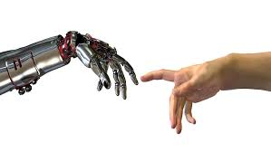
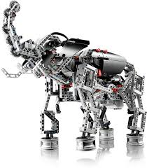

Slide 6
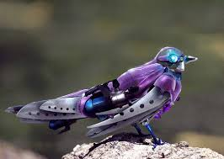

Slide 7
